Slide 1
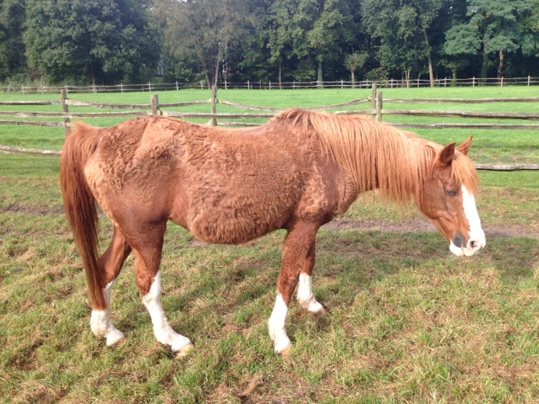
Presentatie Paardenkamp Soest 10/11 Oktober 2014

Slide 2
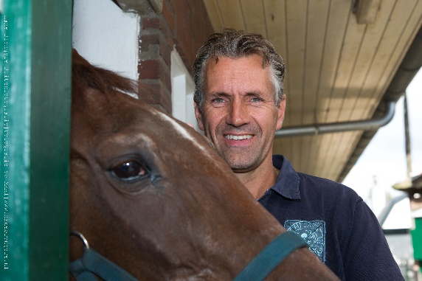
Harrit van der Meer
Afgestudeerd in 1999
½ jaar op grote stoeterij in Australië gewerkt
2 jaar gemengde praktijk Alphen a/d Rijn
2 jaar Faculteit Diergeneeskunde Utrecht afdeling paard
9 jaar werkzaam als paardenarts bij Dierenartsenpraktijk
Nijkerk-Wellensiek

Slide 3
Gezondheidsproblemen en oplossingen bij oudere paarden
Alle oplossingen moeten gericht zijn op kwaliteit van leven

Slide 4
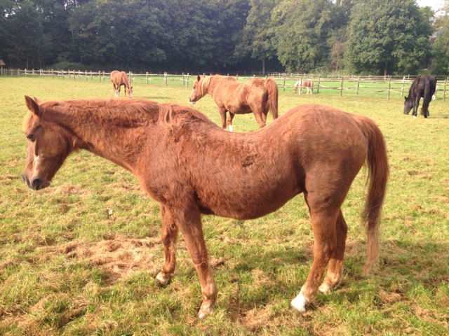
Welke gezondheidsproblemen doen zich zoal voor op de paardenkamp?
Kreupelheden
Gebitsproblemen
Koliek
Wonden
Huidproblemen
Slokdarm verstopping
Oogproblemen
Tumoren
Luchtwegproblemen
Cushing/PPID gerelateerde problemen: hoefbevangenheid, vachtproblemen, ontstekingen enz.

Slide 5
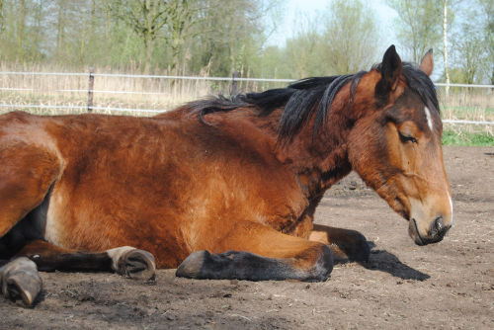
Alle diagnostiek/therapieën vinden op de paardenkamp plaats. Paardenkamp is echt laatste rusthuis.

Slide 6
Kreupelheden
Belangrijkste oorzaken bij het oudere paard:
Artrose (gewrichtsslijtage), hoefbevangenheid en zoolzweren

Slide 7
Diagnostiek kreupelheden
Monsteren
Inspectie/palpatie
Percussie
Buig/strek oefeningen
Diagnostische anesthesieen
Röntgenfoto's
Echografie

Slide 8
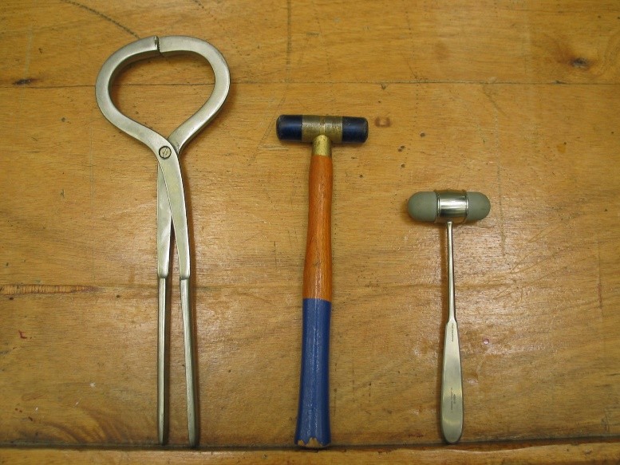
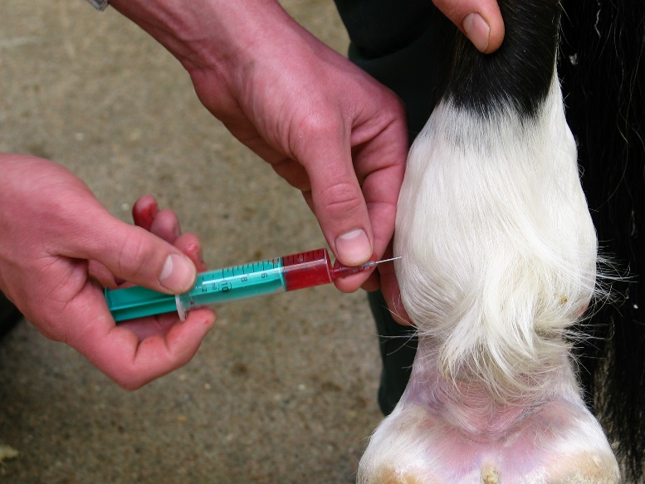

Slide 9
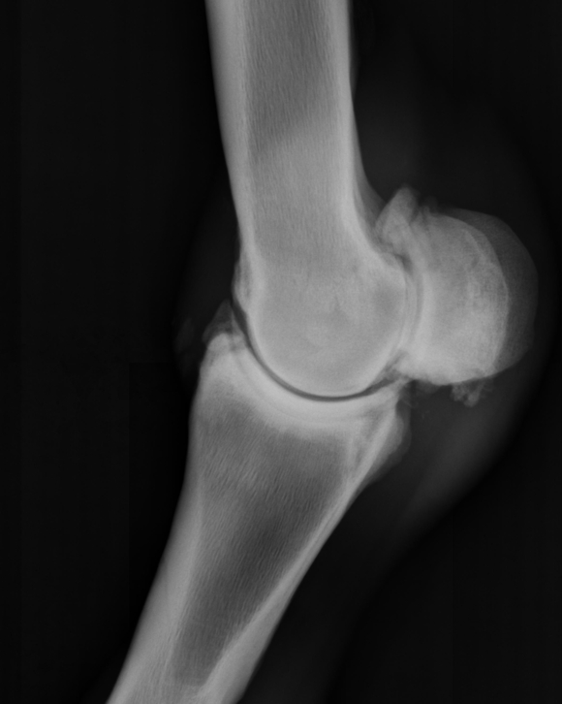
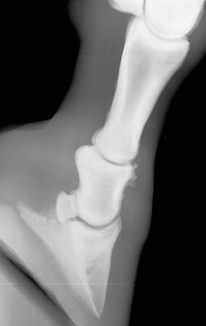
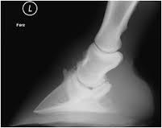
Arthrose

Slide 10
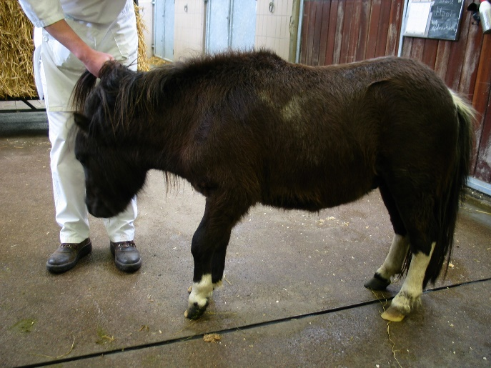
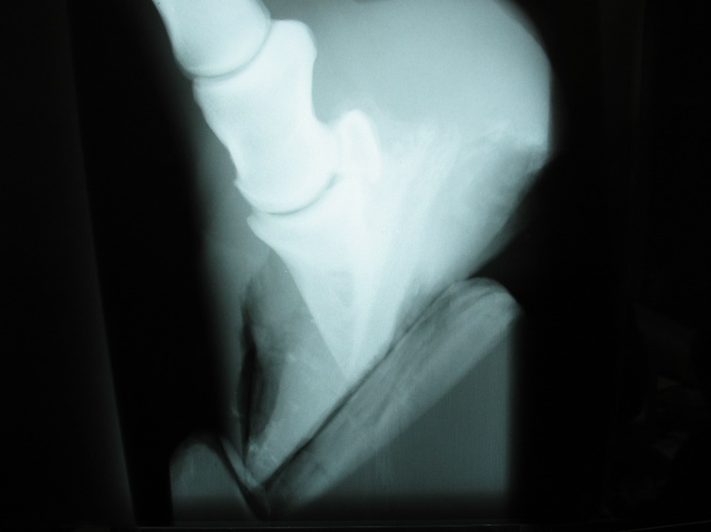
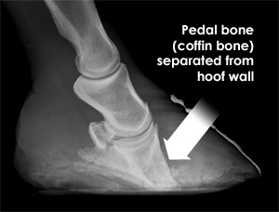
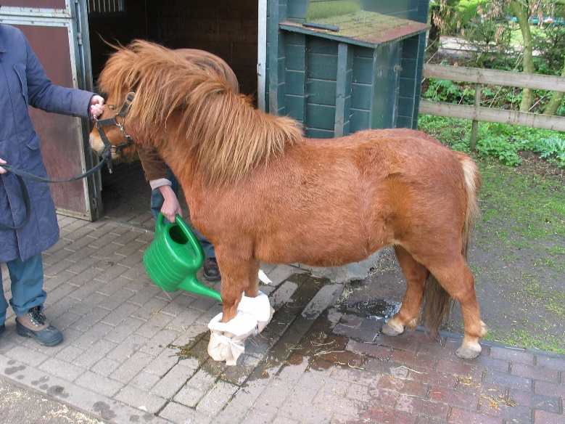
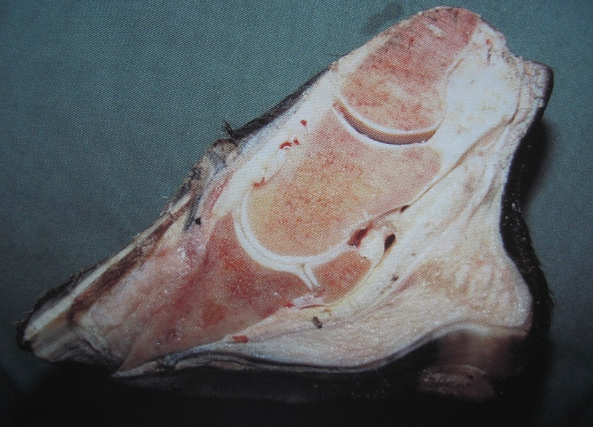
Hoefbevangenheid

Slide 11
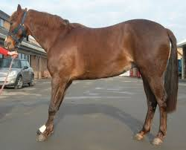
Therapie hoefbevangenheid
Oorzaak weghalen/behandelen
Pijnstilling
Bloedverdunning
Natte verbanden
Absolute boxrust
Aangepast beslag/ingipsen

Slide 12
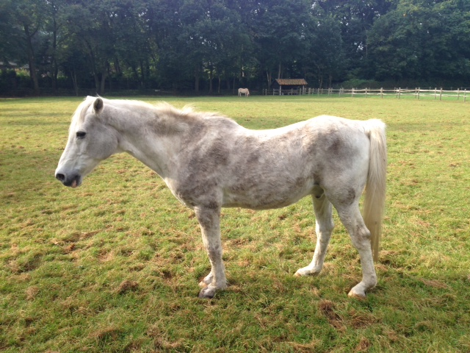
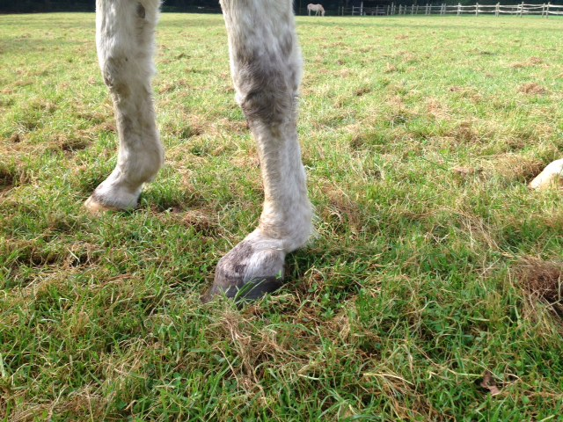
Bono, 40 jaar

Slide 13
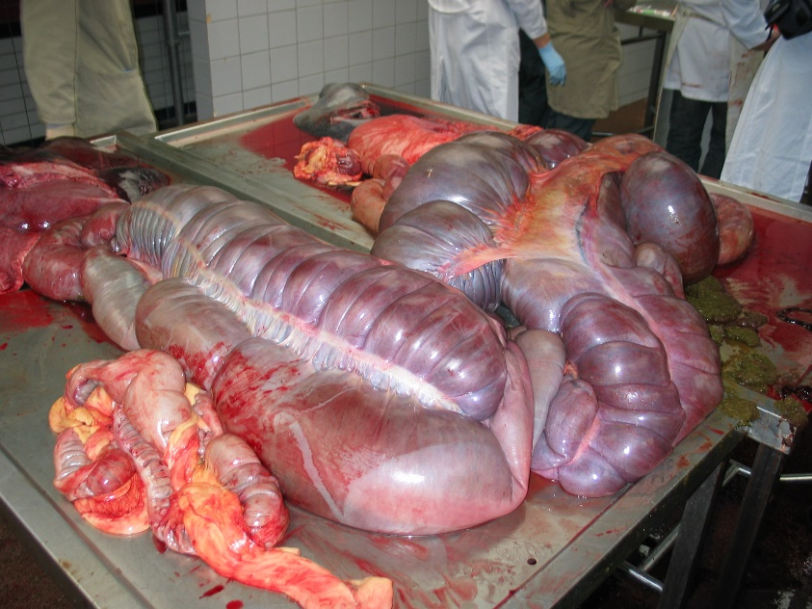
Koliek/buikpijn
Verstoppingen
Meteorismus/gas koliek
Tumor; gesteeld lipoom
Liggingsveranderingen

Slide 14
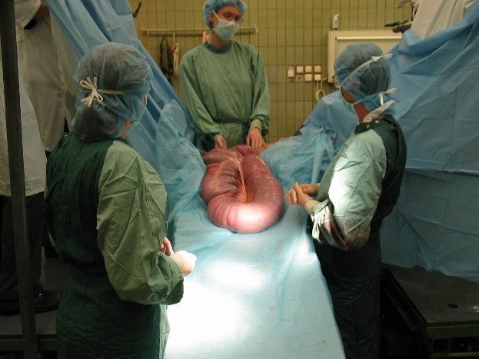
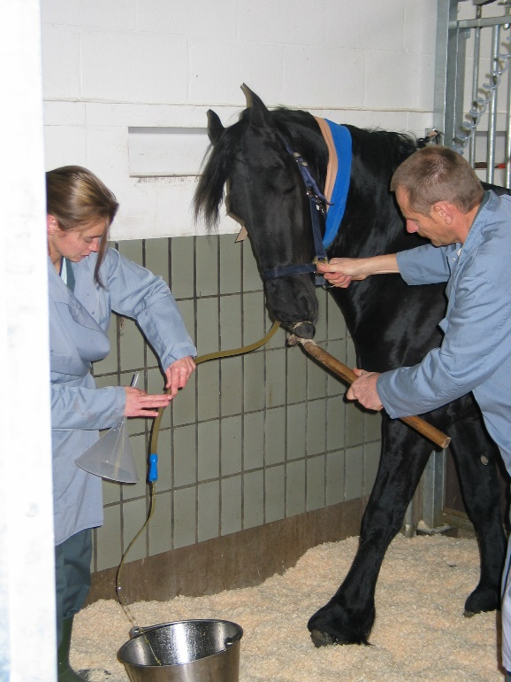
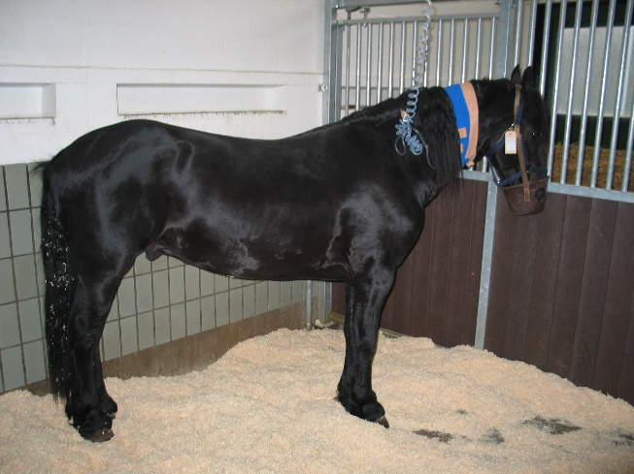
Therapie
Pijnstilling
Darmontspanners
Laxeren
Infuus
Evt. buikpunctie
Euthanasie

Slide 15
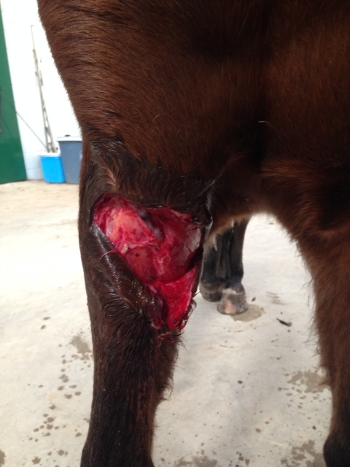
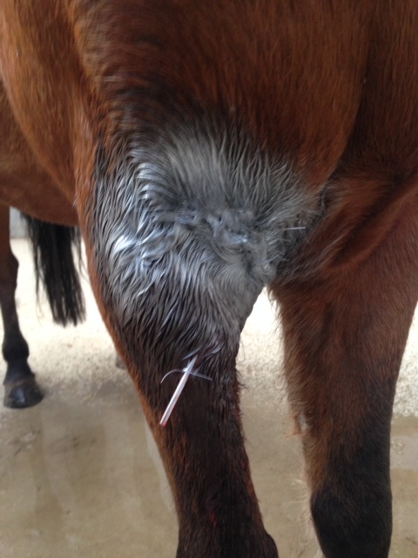
Wonden

Slide 16
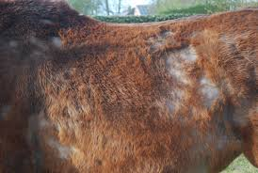
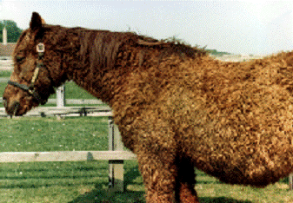
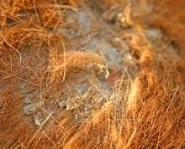
Huidproblemen
Luizen
Schimmel
Rainrot
Staart- en Manen eczeem
Allergische reactie

Slide 17
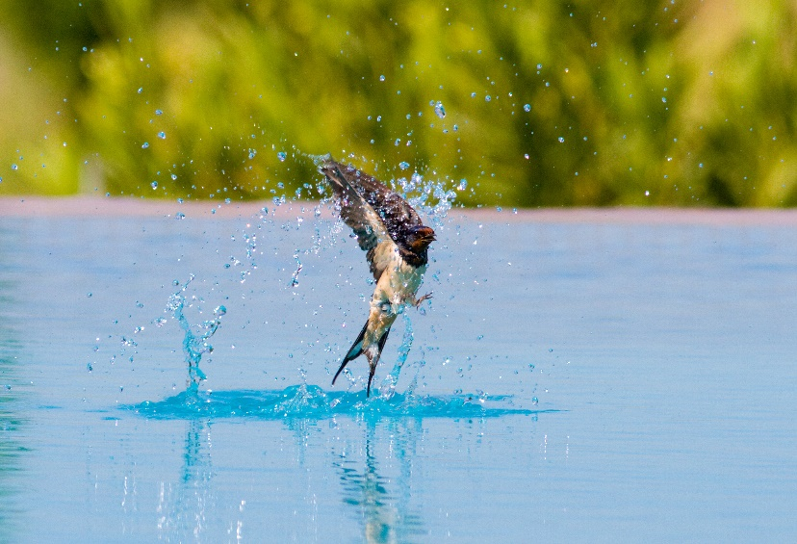
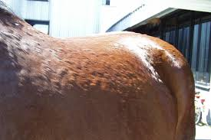
Therapie
Luizen: scheren en wassen met sebacil/neocidol, rugspuit met butox
Schimmel: wassen met imaverol evt. vaccineren met insol
Rainrot: scheren en wassen met verdunde betadine evt. antibiotica
Staart- en manen eczeem: geen afdoende therapie
Allergische reactie

Slide 18
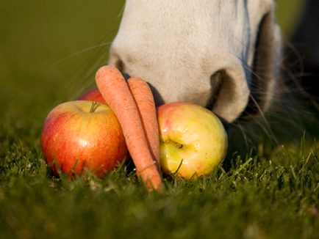
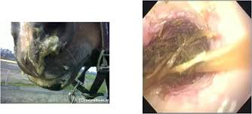
Slokdarmverstopping
Vaak als gevolg van slecht gebit
Eerste proberen medicamenteus op te lossen; sedatie, slokdarmontspanners, ontstekingsremmers evt antibiotica.
Na 6 uur met neussonde proberen prop door te duwen/eruit te spoelen.

Slide 19
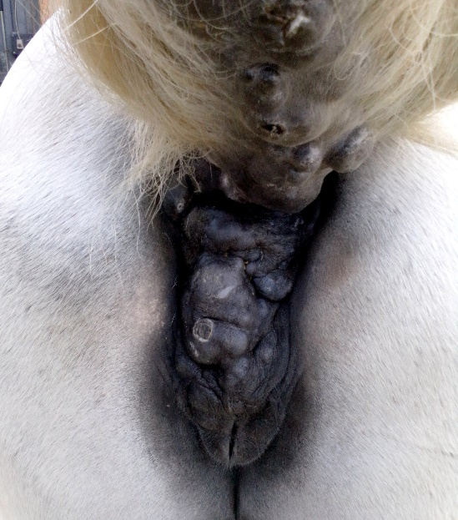
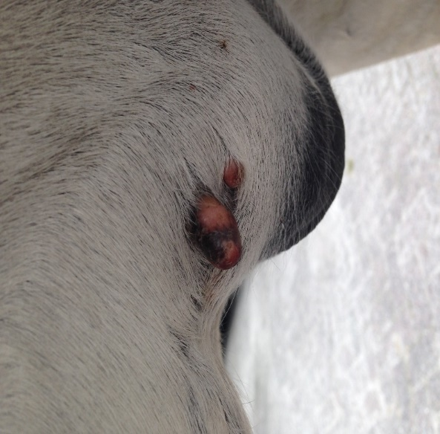
Tumoren
Gesteeld lipoom
Melanoom
Sarcoiden
Lymfoom

Slide 20
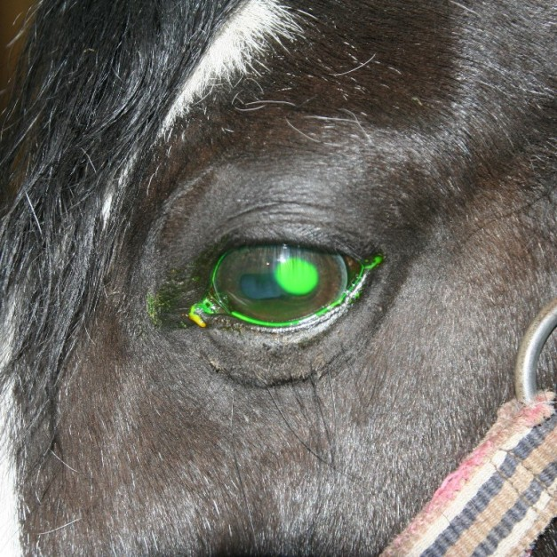
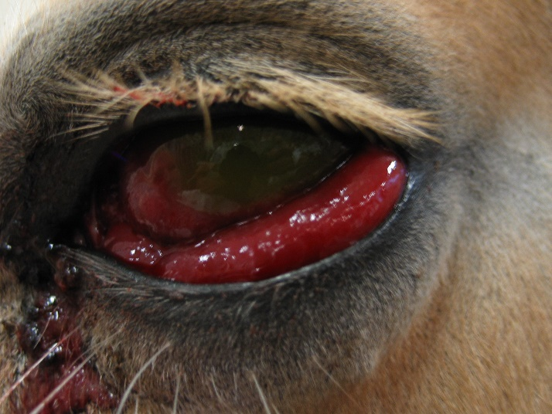
Oogproblemen
Trauma/verwondingen
Bindvliesontsteking (conjunctivitis)
Maanblindheid
Tumoren

Slide 21
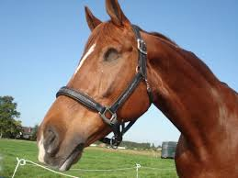
Therapie
Oogzalven (vit A, ontstekingsremmers, antibiotica)
Verwijderen oog

Slide 22
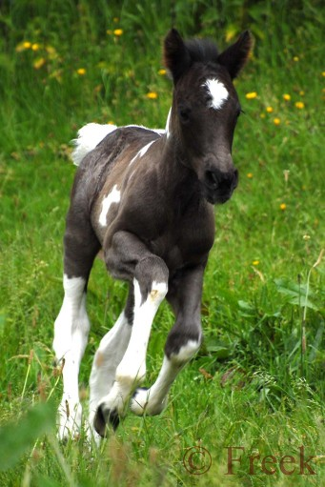
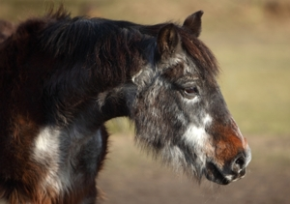
Bedankt voor uw aandacht! Zijn er nog vragen?

